Slide 1

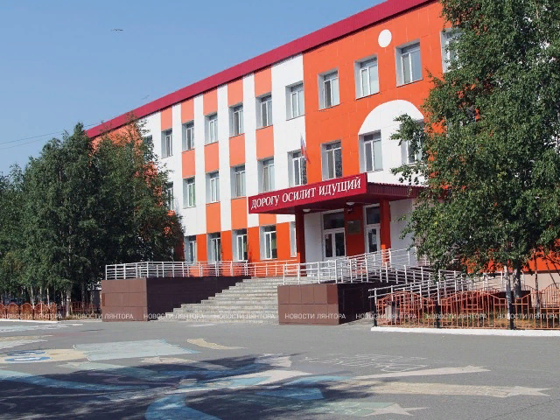
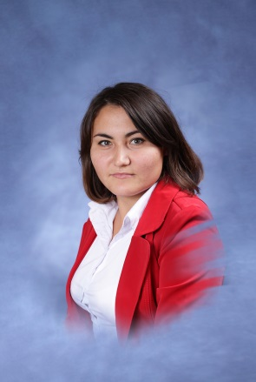
РАЙОННЫЙ СЕМИНАР
«ФОРМИРОВАНИЕ СИСТЕМЫ НАСТАВНИЧЕСТВА В ОБРАЗОВАТЕЛЬНОЙ ОРГАНИЗАЦИИ»
Подготовка педкадров – дело рук самих педкадров
(из опыта работы по форме «Учитель-ученик»)
ХАЛИКОВА ЛЯЙСАН РАИЛЕВНА,
ЗАМЕСТИТЕЛЬ ДИРЕКТОРА
МБОУ «ЛЯНТОРСКАЯ СОШ №5»

Slide 2
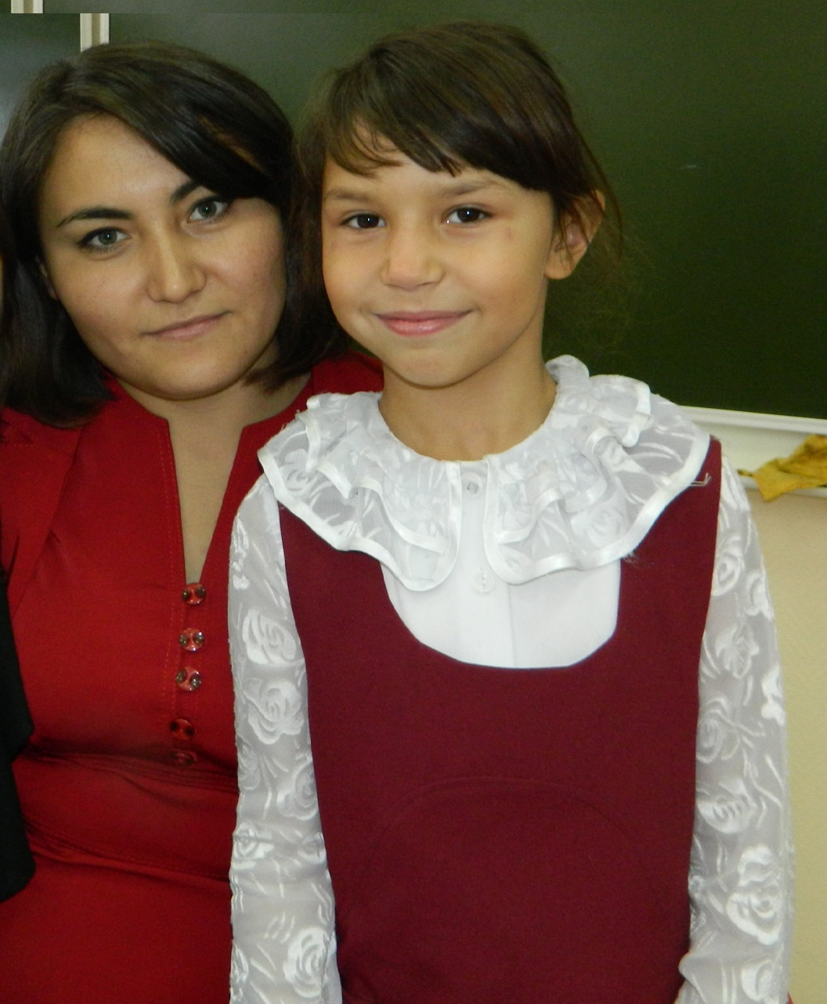
ЗДЕСЬ ЧТО-ТО НАПИСАТЬ НАДО

Slide 3
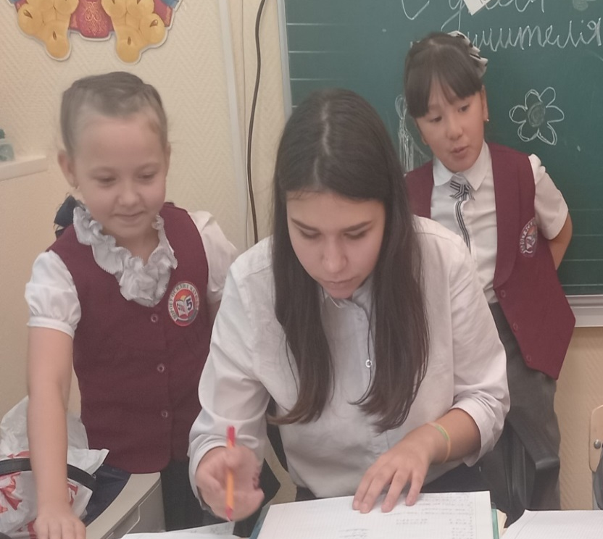
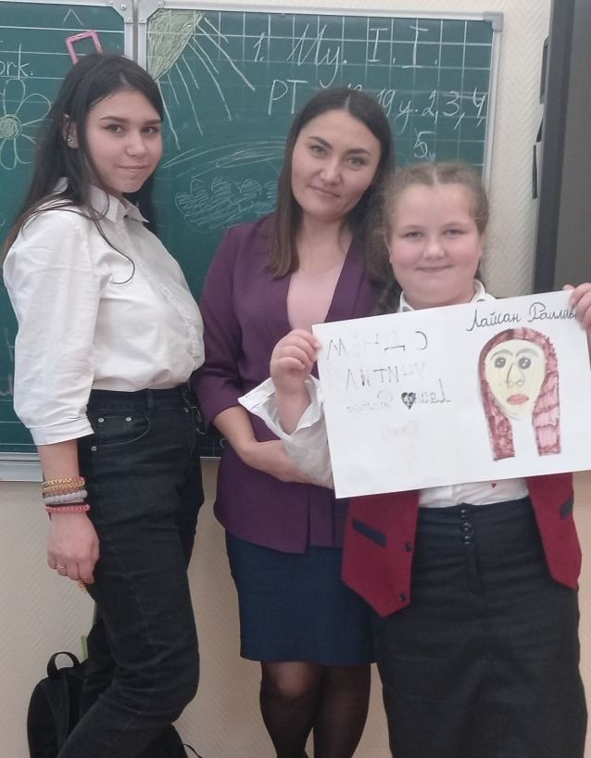
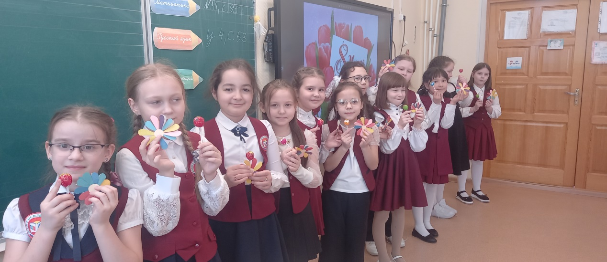

Slide 4
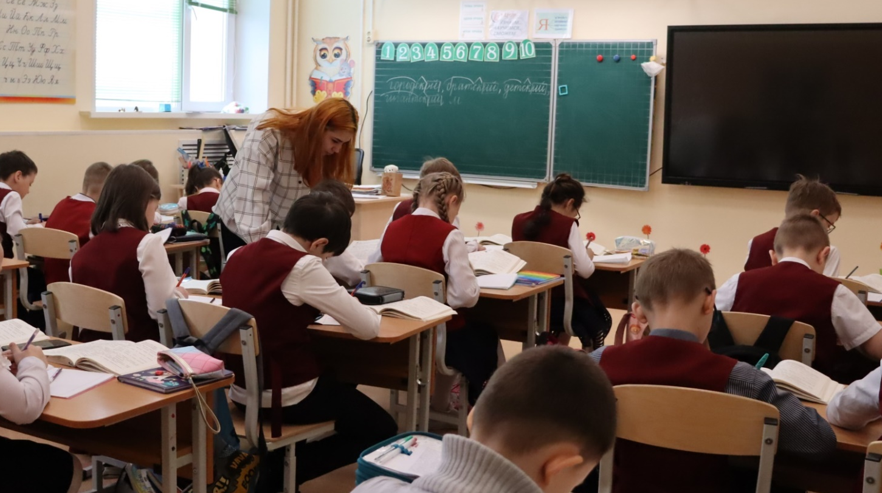
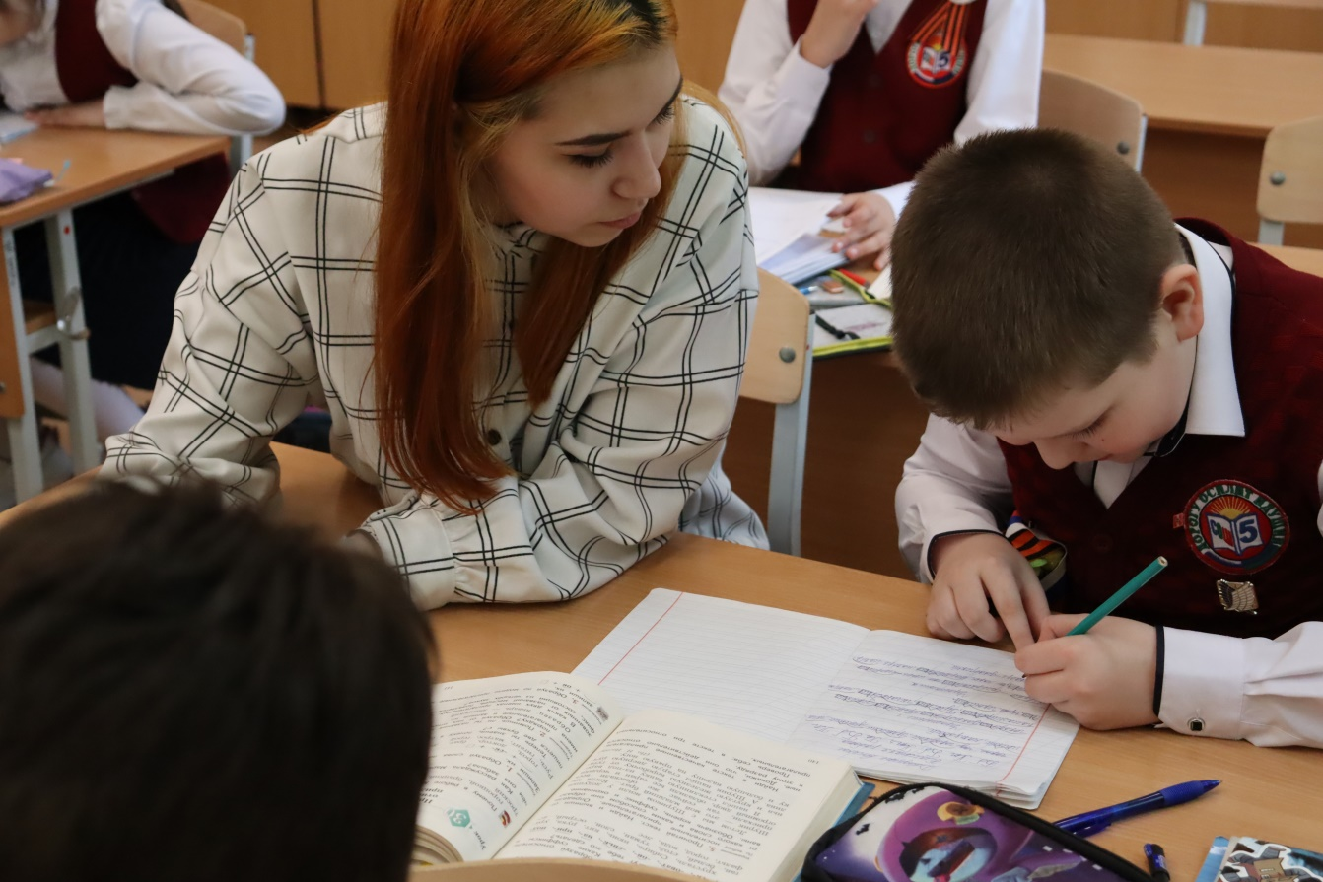

Slide 5
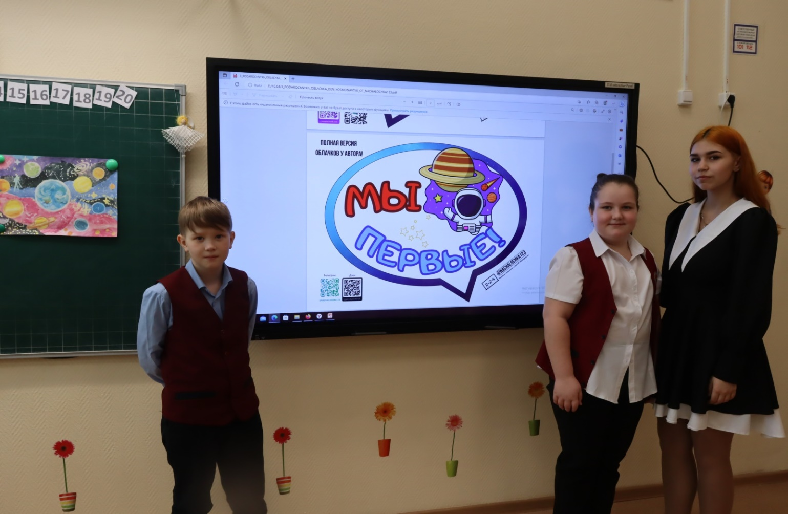
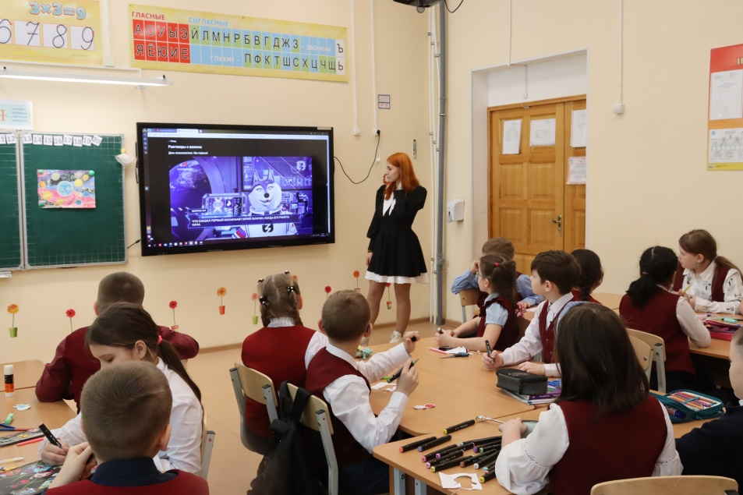

Slide 6


Slide 7
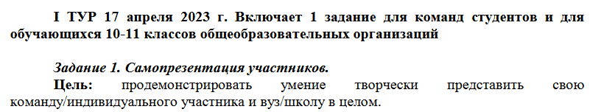
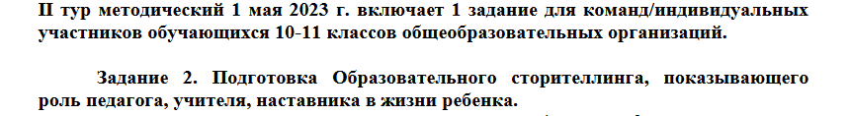
Обучающиеся 10-11 классов (психолого-педагогических классов)
 | само презентация | Образовательный сторителлинг | Общие баллы
Кордияка Кристина Андреевна | 72 | 78 | 150

Slide 8
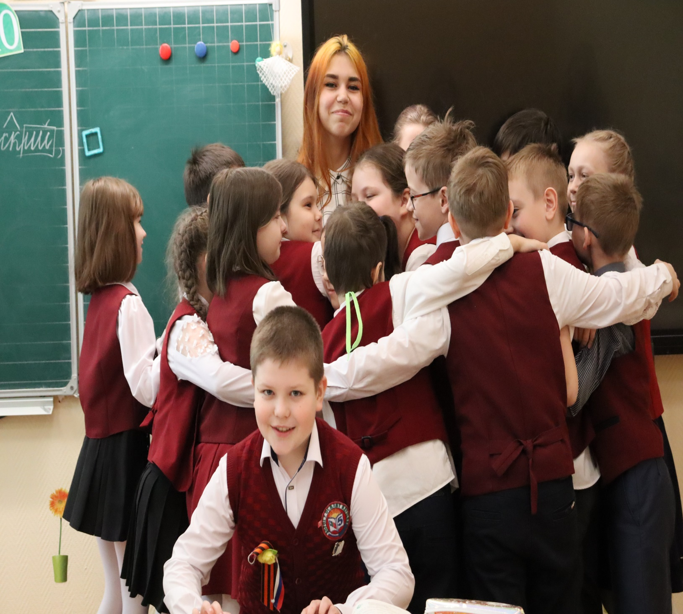
ПОДПИСАТЬ ЧТО-НИБУДЬ

Slide 11
РАЙОННЫЙ СЕМИНАР
«ФОРМИРОВАНИЕ СИСТЕМЫ НАСТАВНИЧЕСТВА В ОБРАЗОВАТЕЛЬНОЙ ОРГАНИЗАЦИИ»
МБОУ «ЛЯНТОРСКАЯ СОШ №5»

